Slide 1
教會失親關懷事工
白蓉 【聽見】Hear & See

Slide 2

哀慟的人有福了，因為他們必得安慰。 （太 5：4）
與哀哭的人要同哭。 （羅 12：15）

Slide 3
第一部分 瞭解哀傷

Slide 4
失去摯愛的親人朋友是人生的常事
人人都有一死，死後且有審判。 （來9：27）
對死亡的害怕，比真正的死亡還可怕。
人們因為拒絕瞭解死亡，所以對死亡感到特別的恐懼。 （Cyris Suizberge)

Slide 5
失落引起哀傷
失去所擁有的且珍視的東西，被剝奪後的一種感受。
哀傷源自失落。
失落無時不在，但只有我們經歷巨大失落時，才有所注意。
我們生活的大部分時刻，關注在如何獲得和擁有。
失落，無法擁有，成為我們自我貶損，自我批評的根據。

Slide 6

承認失落/哀傷
哀傷是失落的反應，失落越大，哀傷越大。
強烈的哀傷會造成生理，認知想法，情緒，行為，靈性的反應，另外還有人際關係和社會的反應
哀傷讓我們停下生活的腳步，重新認識生命的意義。
Notes:
有些人把內心的憂傷壓抑下去，造成抑鬱。有些教導“積極”的思想，掌控生活，這樣的教導對喪家沒有好處。
否認憂傷是很糟糕的反應。
延遲經歷憂傷的人， 常常壓抑憤怒

Slide 7
因失親而可能的失落
外在的喪失
主要：
死亡
次要：财務，地位，權利，健康
内在的喪失
身份：我是誰？
關係：與神，人的關係？
使命： 我能做什麼？
摘自《伴你走過憂傷路》葉美珠

Slide 8
哀傷的反應
靈性上：信仰的考驗
身體上：食慾改變，睡眠，生病
情绪上：傷感，憤怒，恐懼，焦慮，寂寞，内疚，釋放….
認知上：思维混亂，無法做決定
行為上：失去動力，漠不關心，抽離，沉迷工作
Notes:
一般喪失親人要有兩年的哀傷過程

Slide 9
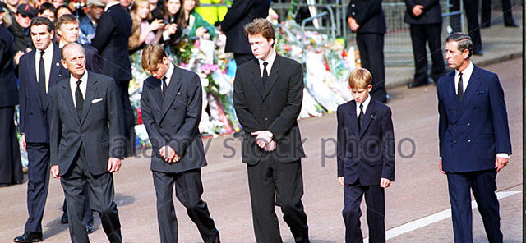
面對失親的巨大哀傷

Slide 10
失親對家庭的影響
整個家庭受到死亡的衝擊， 家庭中每個人都會受到影響
哀傷的經歷是獨特的。
家庭系統的平衡被破壞了
對親人去世的反應因人而異。每個人對死亡的接納度也是不一樣的。
  家庭成員臨終： 有人可以接受，有人無法接受

Slide 11
失親對家庭成員的不同影響
父母失去了孩子
失去了配偶
孩子失去了父母，失去了外祖父母
祖父母失去孫輩孩子
失去了弟兄姐妹
面對同一個人的死亡，每個人的反應是獨特的。
什麼決定了一個人哀傷的反應，多種因素，包括基因

Slide 12
正常的危機和意外失喪階段
 | 第一階段 衝擊 | 第二階段 抽離/困惑 | 第三階段 調整 | 第四階段 接受/重建
時間 | 幾小時—幾天 | 幾天 – 幾周 | 幾周 – 幾個月 | 數個月
反應 | 抽離，憤怒， | 強烈的情緒 難過，害怕，焦慮，抑鬱，生氣，懊悔 | 積極的希望出現 自信心回來 | 面對
思考能力 | 麻木，失去方向， 認知模糊 | 思維有限，不確定 | 能夠解決問題 | 思維清晰
重新掌控 | 思考失落了什麼 | 討價還價 | 開始新的方向 | 找到新的替代
探索 | 緬懷 | 困惑，不確定 | 開始關注，學習 | 總結

Slide 13
哀傷是一個過程
哀傷過程的時間因人，因事而異，無法預測
意外事故，突然死亡，自殺的哀傷時間要比一般的長
哀傷可以卡住
  長時間逃避他人，脫離社會，無法正常生活
  以酗酒，大量的工作來逃避痛苦
  抑鬱症
走出哀傷的表現
  可以分享親人的過去，和死亡，不再刺痛，或回避
  從整個的歷程中找到意義

Slide 14
關於傷逝的認識誤區
哀傷不正常
基督徒不需要哀傷
眼淚，憂愁是弱者的表現
沒有哀傷是堅強的表現
哀傷與時間
哀傷的階段/過程是可以預測的
時間可以醫治一切
讓哀傷者獨立面對
談論哀傷，是揭開傷口，是殘忍的。
談論死去的親人，會增加哀傷
親人在天堂，何必哀傷
有信心的基督徒超越哀傷
Notes:
可以問“發生了什麼？”大多數哀傷者的家人和朋友因擔心令哀傷者感到傷心難過，都會儘量回避這個問題，但這樣反而會使哀傷者感到被隔離、被孤立。

Slide 15
如何走出哀傷
承認哀傷的事實，允許自己哀傷，不要壓抑情感。
承認自己的情緒，包括對上帝的憤怒，對人的抱怨，內疚，
  向人訴說自己的感受
  寫日記
  向神禱告，默想神的話
全然的抓住神的應許，神瞭解你一切的感受，向神感恩。
幫助別人

Slide 16
教會中常見的與哀傷有關的問題
不承認哀傷的事實，無法獲得神的祝福，也無法體會別人的哀傷，痛苦。
失親者的情緒得不到抒發和處理，影響與自己，與他人，與神的關係。
  羞愧，內疚感：多數為錯誤的內疚
  不公平，憤怒：對神
  孤獨感，不安全感：失去父母的青少年
  自卑感：失去配偶，失去孩子
  自殺者親屬：隱藏，受到歧視傷害
無法恰當地安慰，陪伴哀傷中的人，人離開小組或教會
認為會眾應該從經文，或上帝那裏直接得到安慰，不需要人的工作。
Notes:
否認，壓抑，無知

Slide 17
第二部分 教會的失親關懷

Slide 18
聖經對哀傷關懷的教導
羅12：15 與喜樂的人要同樂；與哀哭的人要同哭。
拉6:2 你們各人的重擔要互相擔當，如此，就完全了基督的律法。
林後1：4 我們在一切患難中，他就安慰我們，叫我們能用神所賜的安慰去安慰那遭各樣患難的人。
同哭，安慰，要分擔他們的重擔。
神是最終極的醫治者，神與人同工。

Slide 19
教會的失親關懷事工
失親者：長期的關懷計畫，定期舉辦關懷支持小組，轉介給專業輔導者。他們將來會成為失親事工的主要同工。
關懷同工：必須定期獲得訓練，組成哀傷關懷團隊。
教會的小組：對失親者持續的支持與陪伴。
未信主的失親者：失親關懷支持小組，福音外展事工。
利用網路，社交媒體，書籍等資源。
與機構合作。

Slide 20
持續的支持與陪伴（教會小組）
短期
立刻行動，安慰親人
留下来，定期探访
主動幫忙打點事情：通知親人，葬礼，送餐，看顧小孩，打掃，家務…
與他們禱告，為他們代禱

Slide 21
持續的支持與陪伴（教會小組）
中長期
禱告
讓他們傾訴
提供實質的幫助
確定他們参加教會生活
鼓勵参加支持小组
與他們同行…

Slide 22
失親關懷同工培訓課程
幫助自己
處理過去的失落所遗留的問題，接纳，饒恕
幫助他人
認識失親家属的感受和需要，給給予恰當的關懷，屬靈的鼓勵
陪伴過程中實際的技巧。該/不該 說/做
學習敞開自己，表達感受
Notes:
受傷的，又有需要的人可能不會找牧者或輔導員，因為不想讓太多人知道，借著禱告事項眾人皆知，結果眾人都去幫助，給建議，可能起到反效果。以至於受傷的人不再願意在教會分享。加上我們的文化是“家醜不可外揚”的家族面子文化，讓很多人在黑暗中獨自掙紮，即使已經在教會裏面。所以我們必須學習怎樣適宜地幫助，關懷別人。

Slide 23
失親關懷同工培訓課程
了解哀傷
如何走過哀傷的歷程
如何陪伴和傾聽
特殊失親者的需要：老年喪偶，自殺親屬，失去孩子的父母，兒童

Slide 24
安慰
剛剛失親的人最大的需要是安慰
安慰不是：
  激勵性的話語，勸人不要哀傷，“逝者安息，生者堅強”，“要節哀”，“不要哭了，會哭壞身體啦。”
  試圖解釋不好的事為什麼會發生
  不是積極的言語：上帝在掌權，一切都還好
安慰是通過感受我們的傷害，和我們一同悲傷。

Slide 25
面對憂傷的朋友，你不該做的
避開對方
比較，評論或判斷對方及其反應
嘗試說一些話減少他們的痛苦
試圖解答他的“為什麼”，不要用屬靈的答案回答
推測何時能夠復原
期待你哀傷的朋友表現樂觀
用經文來修正或壓抑他的感受
說一些陳腔濫調，或表現得樂觀，以掩飾你的不安
如果他沒有問你，不要主動提供建議。

Slide 26

當作之事
接納已發生的事和當事人對事件的反應

Slide 27
為什麼要有失親支持小組
對象：失親哀傷經歷的人
哀傷的人需要分享和傾聽。
小組的目的：
    小組不是一對一，或一對多輔導，不是查經小組，小組是彼此陪伴，傾聽，分享
    小組的要求：彼此尊重，保守秘密，不論斷，不說教。
    課後作業，包括默想經文，寫日記，寫信抒發，處理情緒。
    很多失親者從來沒有經歷該有的哀傷旅程，參加了小組後，才發現自己需要醫治。
    鼓勵曾經失去重要親人的人參加。

Slide 28
失親者關懷支持小組
震驚
承認失落
承認哀傷
面對
經歷哀傷
回顧過往
接受
調整空缺
重新上路
總結告别
歡慶生命
摘自《伴你走過憂傷路》葉美珠

Slide 29


抑鬱、苦難、吸毒、單親、癌症、殘疾、喪親 ….. www.hearandsee.org
抑鬱、苦難、吸毒、單親、癌症、殘疾、失親 …..
憂鬱症、苦難、吸毒、單親、癌症、殘疾、喪親……..

Slide 30
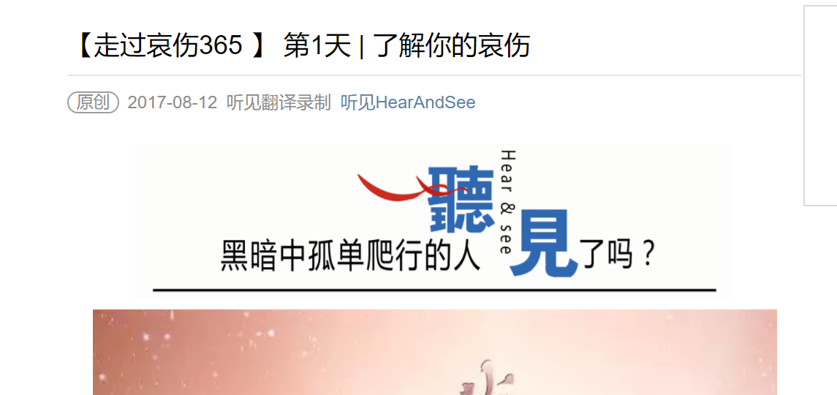

Slide 31

【聽見】支持教會的哀傷事工
開辦【如何走出哀傷講座】
提供【哀傷關懷同工培訓】
帶領哀傷支持小組
哀傷輔導
聯繫人：白蓉 grief@hearandsee.org
www. Hearandsee.org

Slide 32
參考書目
Zonnebelt-Smeenge, Susan & Devries, Robert 《當我所愛的人離去了》，基道：香港；2008
Needly, Kirk ；《悲傷有時，安慰有時》，福音證主：美國；2009
Wright, Norman; Woodley, Matt; Woodley, Julie; 《穿越生命的風暴》，宇宙光：臺北；2009
Lukas, Christopher & Seiden, Hendry;《難以承受的告別》，心靈工坊：臺北：2004
H。Norman Wright； 黃淑慧譯，《協助危機中的人》，學園傳道會：新北；1988
《悲傷療愈講堂》http://gracesusu.pixnet.net/blog/post/15014643
Aacc-workshop-2015.ppt http://www. Hnormanwright.com

